Slide 1
דף חודשי מס' 5
פתרונות
מתמטיקה – כיתה ז'

Slide 2
לפניכם הפתרונות לדף חודשי מספר 5 – שבט תשע"ד, לכיתה ז'.
שאלות רב-ברירה במשבצות – מקליקים על המשבצת המתאימה. אם התשובה נכונה המשבצת תיצבע בירוק ויתר המשבצות לא יצבעו. אם התשובה אינה נכונה המשבצת תיצבע באדום והמשבצת שבה התשובה הנכונה תיצבע ירוק.
שאלות רב-ברירה בסימון – מסמנים את העיגול המתאים
שאלות השלמה – מקלידים את התשובה
לקבלת משוב – יש להקליק על הכפתור: "שלחו תשובה"
לקבלת רמז או פתרון, יש להקליק על המילים: "רמז" "הצגת פתרון".

Slide 3








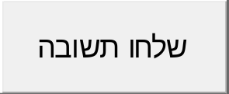







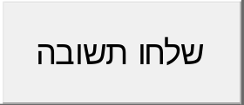
שאלה 1
600 ⋅ 20 = 12,000
הצגת פתרון:
כדאי להפוך את המטרים לסנטימטרים או להיפך
רמז:

Slide 4







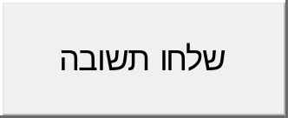
שאלה 2
רמז:
אפשר לפתור משוואה ואפשר גם להציב
/ : 6 6(x + 3) = 30
x + 3 = 5 / -3
x = 2
דרך פתרון אפשרית:

Slide 5
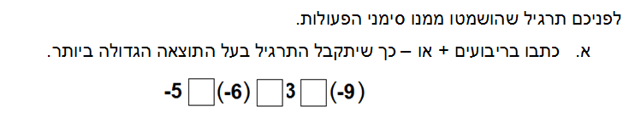

שאלה 3
יש לענות במחברת
-
+
-
הצגת פתרון:
+
-
+
הצגת פתרון:

Slide 6





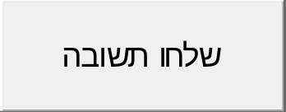

שאלה 4
רמז:
יש לפתור את התרגיל:

Slide 7

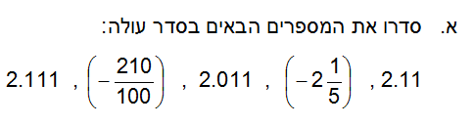
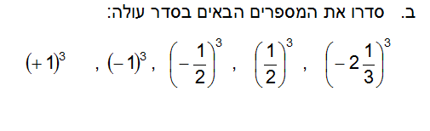

שאלה 5
רמז:
רמז:
יש לענות במחברת

Slide 8
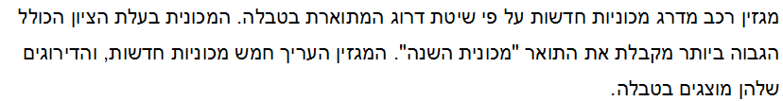
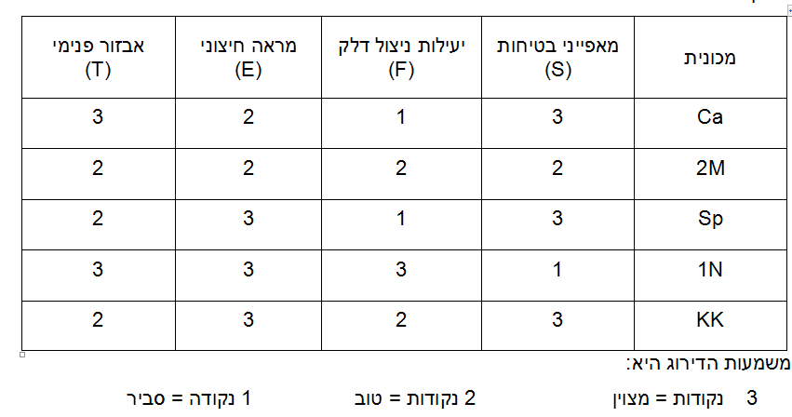

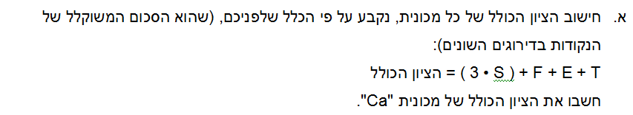
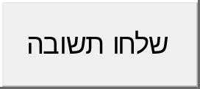
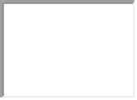
שאלה 6 סעיף א

Slide 9
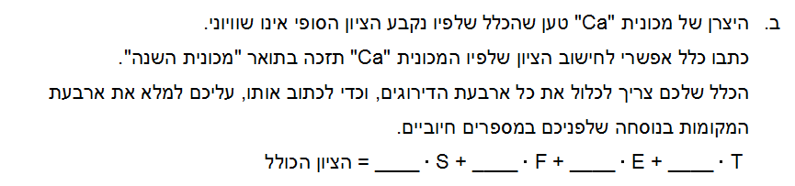


שאלה 6 סעיפים ב, ג
פתרון אפשרי:
יש לענות במחברת

Slide 10




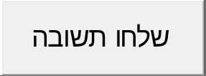
שאלה 7
יש לענות במחברת
(2-1)/(1+1)=1/2=0.5
הצגת פתרון:
יש לענות במחברת
x = 3
לדוגמה:
x = -2
לדוגמה:
x = -0.5
לדוגמה:

Slide 11
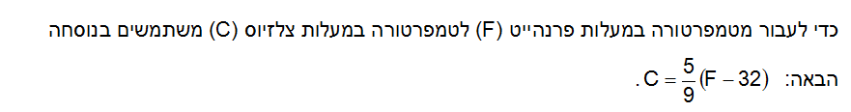



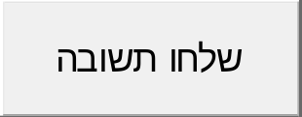



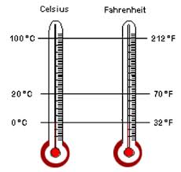

שאלה 8
°F

Slide 12
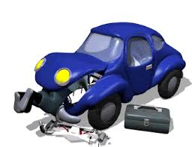






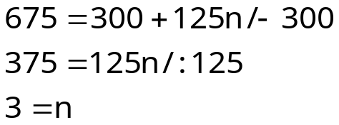
שאלה 9
הצגת פתרון:

Slide 13



שאלה 10
רמזים:
בדקו מה קורה לשבר בין 0 ל-1 כאשר מעלים אותו בריבוע.
מה משותף ל- 0 ו -1 כאשר מעלים אותם בריבוע?

Slide 14

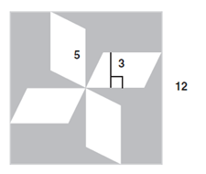




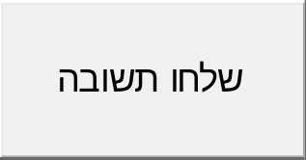
שאלה 11
12 X 12 – 4 X 5 X 3 = 84
הצגת פתרון (בסמ"ר):

Slide 15
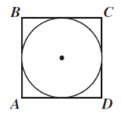





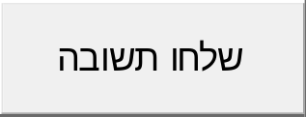

שאלה 12
האורך של קוטר המעגל הוא כאורך צלע הריבוע
רמז:
לצורך החישוב השתמשו ב 3.14
סמ"ר
12² – 6² ⋅ 3.14 = 30.96
הצגת פתרון:

Slide 16
שאלה 13
3x – 6y
3x – 4y
x – 6y
x – 6y

Slide 17


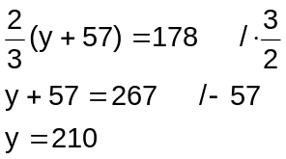
שאלה 14
הצגת פתרון:

Slide 18

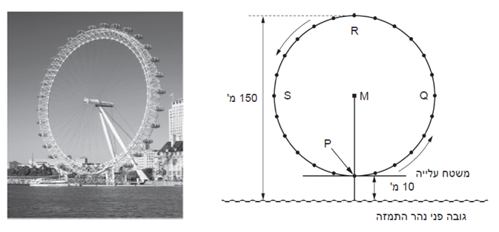
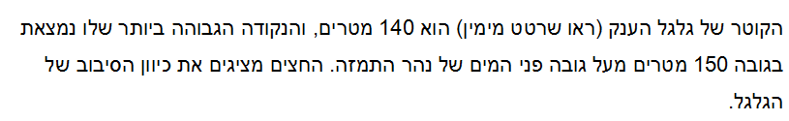




שאלה 15 סעיפים א, ב
מ'
מ'
לצורך החישוב השתמשו ב 3.14

Slide 19
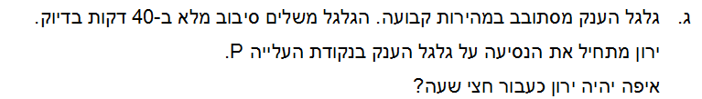
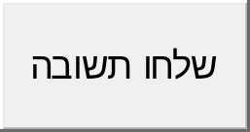





שאלה 15 סעיף ג

Slide 20
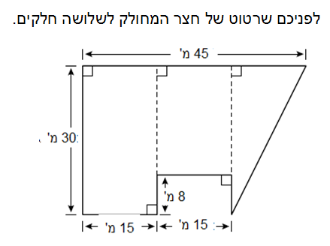




שאלה 16
רמז:
שימו ♥ שטחו של המשולש הימני הוא מחצית משטח המלבן השמאלי.
מידות המלבן האמצעי הן 15 מ' ו- 22 מ'.

Slide 21
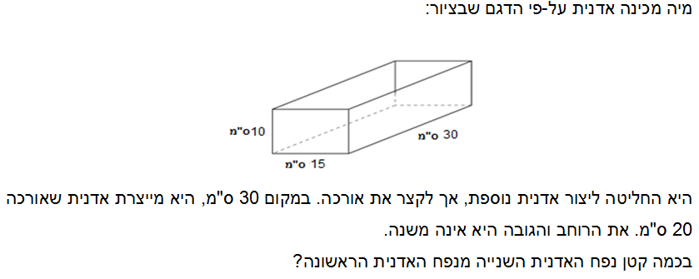




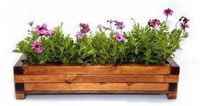
שאלה 17
10 ⋅ 15 ⋅ 10 = 1500
רמז:

Slide 22
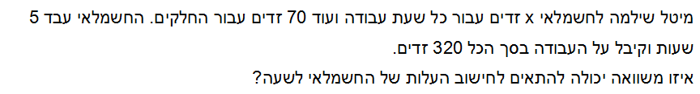







שאלה 18
כתבו שאלה מילולית מתאימה למשוואה iii
אתגר:

Slide 23


